Slide 1
2016年11月21日
公司运营建议

Slide 2
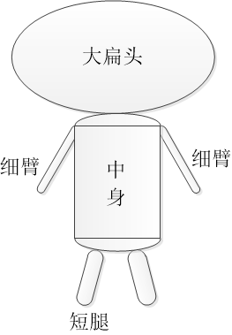
现 状
当前公司的运营现状大致可用左图表达，请对此进行分析找出不合理的地方，并给出建议。

Slide 3
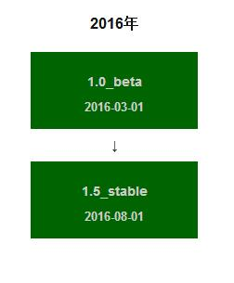
现状
瑞饶开发框架

Slide 4
现状
微信管理平台
长三角图文直播
虹口家政
虹口女性权威关注
欧阳劳动
浦东航运
全港通
。。。

Slide 5
现状
开发效率，安全性和可维护性有较大提高
框架不够智能，添删改查功能仍需手工修改
现有开发模式对资源的利用率低，小组之间缺乏交流，缺少统一的开发平台

Slide 6

明年规划
Cloud First

Slide 7
明年规划
推出2个网站

Slide 8
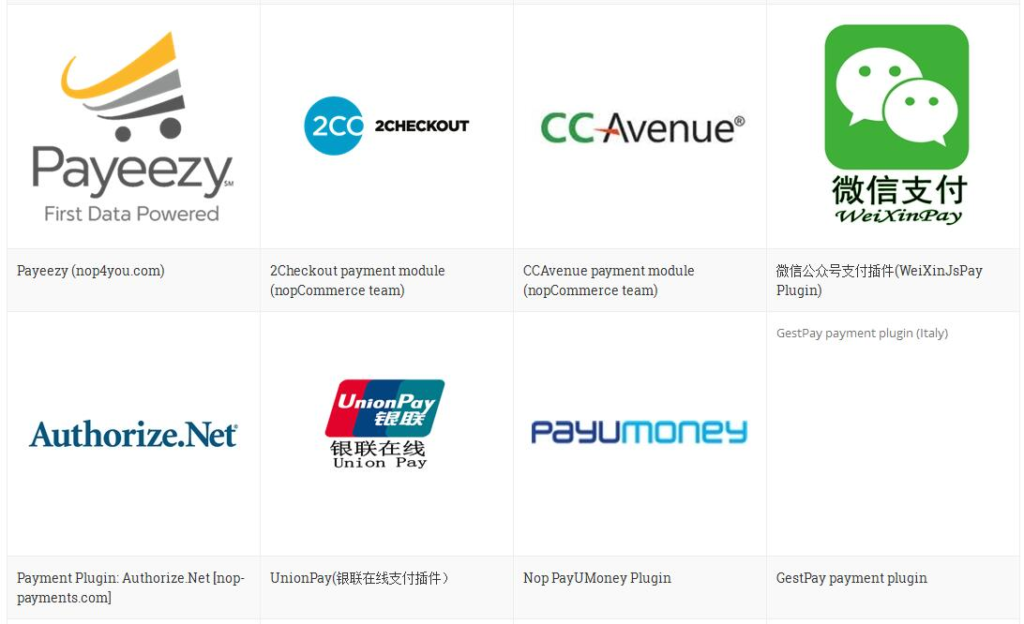
明年规划
插件库：通用插件，定制插件

Slide 9
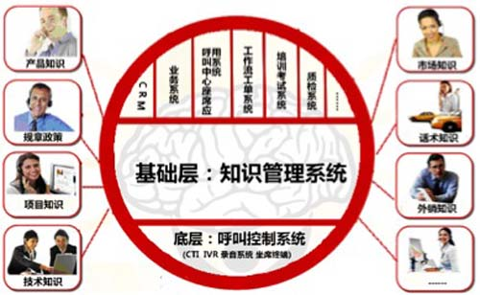
明年规划
知识库：面试题库，api文档，培训资料，知识分享，转正考试

Slide 10
明年规划
技术升级

Slide 11
明年规划
瑞饶开发框架
插件式开发框架

Slide 12
明年规划
微信管理平台
微信应用平台

Slide 13
明年规划
推出内容管理系统

Slide 14

明年规划
内容管理系统：软件开发里的银弹

Slide 15
明年规划
简单业务模块可自行配置，无需开发介入
通用模块到插件库去下载安装
特殊需求开发定制插件

Slide 16

明年规划
移动app

Slide 17

明年规划
基于Html5 plus技术的移动app

Slide 18
明年规划
性能接近原生app
原生40万接口随意调用
一次开发，支持2种环境

Slide 19
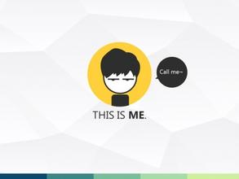
自我剖析
缺乏责任心
情绪控制力不够
不够主动

Slide 20

缺乏责任心
责任高于一切
提高责任意识
强化履行能力
从公司的角度思考问题

Slide 21

情绪控制力不够
提高情绪控制力

Slide 22

不够主动
加强主观能动性
主动出击

Slide 23

开发部剖析
开发效率偏低
团队意识较弱
执行效果
满足现状缺乏创新意识
缺乏统一的内部门户

Slide 24

开发效率偏低
升级框架
改变开发模式
从写代码到配置功能
从项目到产品

Slide 25

团队意识较弱
定期举行知识分享
建立知识库
团队活动

Slide 26

执行力不到位
规范学习
代码审查机制
施行可量化的奖惩机制

Slide 27
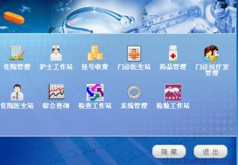
缺乏统一的内部门户
建立内部统一门户
整合通知公告，奖惩，人事财务，知识库，插件库，禅道，软件共享等等

Slide 28
技术改变世界
谢谢！

